Slide 1

Laboratorní preanalytická fáze,
příprava analytického vzorku
Miroslava Beňovská
KLM LF MU

Slide 2
Preanalytická fáze
Proces laboratorní diagnostiky:
Tři fáze: preanalytická
analytická
postanalytická
Preanalytická – mimolaboratorní
laboratorní
Mimolaboratorní – příprava pacienta, odběr, identifikace, transport

Slide 3
Transport biologického materiálu
Donáška
Potrubní pošta
Transportní vozidlo - chlazení

Slide 4
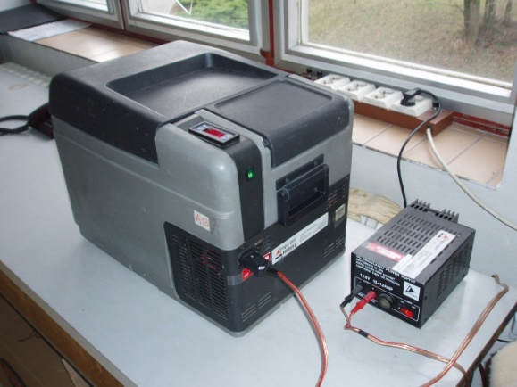
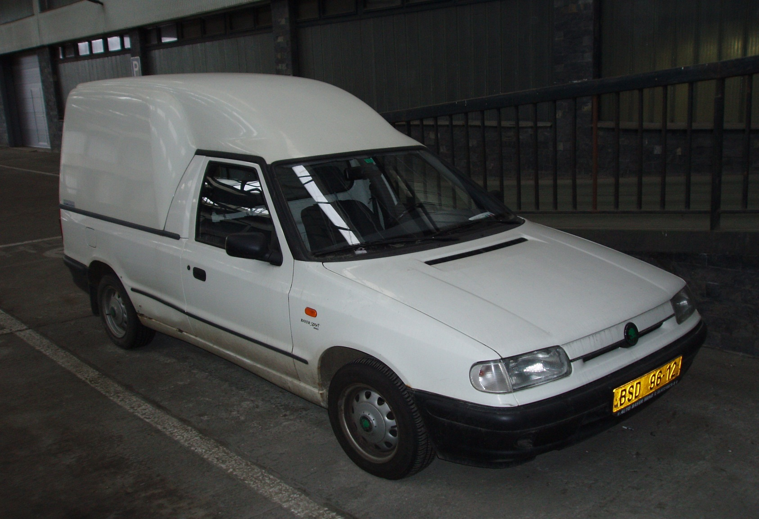
Transportní vozidlo s chladícím agregátem
a monitorováním teploty
přenosný
mrazící box

Slide 5
ATL (Spenser) mimolaboratorní preanalytika
Vhodná do centrálních odběrových místností
Dle požadovaných vyšetření připraví
příslušné odběrové zkumavky
Polepí je čarovými kódy

Slide 6
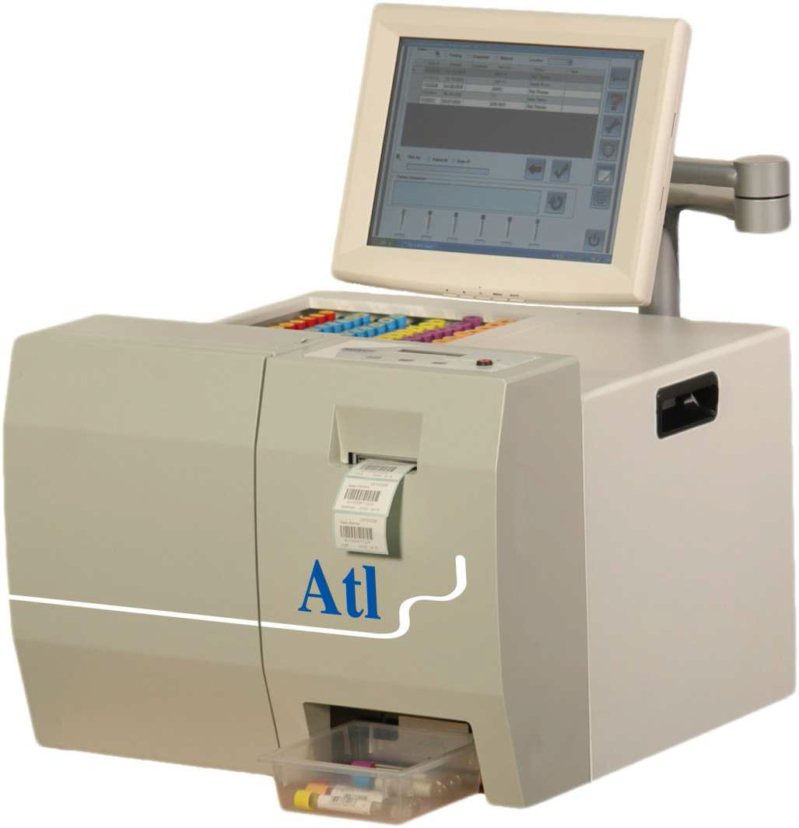
ATL (Spenser) mimolaboratorní preanalytika

Slide 7
Preanalytická fáze laboratorní
Příjem a identifikace biologického materiálu – povinné údaje, kontrola
Vložení identifikačních údajů pacienta do LIS –manuálně, pomocí načítacího zařízení nebo automaticky při načtení čárového kódu
Příprava analytického vzorku – centrifugace (rozložení, bezpečnost)
Označení analytického vzorku čárovým kódem
Vytvoření sekundárních analytických vzorků – aliquotů (aliquoting) a jejich označení štítky s čárovým kódem (labeling)
Roztřídění analytických vzorků pro jednotlivá cílová pracoviště laboratoře (sorting)

Slide 8
Laboratorní informační systém (LIS)
Laboratoře – data – jejich shromáždění a zpracování
Tvorba laboratorního nálezu
Předání nálezu lékaři – tisk – elektronicky
Historie – sběr a uložení dat
PC – síť
Čárový kód – jedinečná číselná identifikace
Oboustranná komunikace

Slide 9
LIS
Definice metod
Vklady
Nálezy
Kontrola nálezů
Interní kontrola kvality
Ekonomika
Statistika

Slide 10
Centrifugace
Diferenciální - běžná, založena na
rozdílné sedimentační rychlosti částic
(rozdílná hustota část. k hust. prostř.)
Izopyknická – stejné, ale prostředí o
měnící se hustotě – sacharóza,
polymery
- diskontinuální
- kontinuální (změna hustoty plynulá)

Slide 11
Význam centrifugace
odstranění sraženin (krevní koláč, deproteinace….)
odstranění buněk (získání plazmy z nesrážlivé krve)
izolace; koncentrace buněk
(cytologický preparát z likvoru – cytospin)
zahuštění bílkovin (moč, likvor)
dělení směsi nemísitelných kapalin

Slide 12
Centrifugační síla
Vliv gravitace nahrazen použitím centrifugy
Zkumavky se pohybují v tzv. rotoru po kruhové dráze
Působí na ně odstředivá síla, je tím větší, čím větší rychlostí a po delší dráze se zkumavky pohybují (síla závisí na poloměru rotoru a jeho rychlosti otáčení )
F = m . r . ω2
m – hmotnost částic
r – poloměr, tj. vzdálenost dna centrifugační zkumavky od osy otáčení
ω - úhlová rychlost (ω = 2 π f, kde f je frekvence otáček).

Slide 13
Relativní centrifugační síla (R)
(anglický termín Relative Centrifugal Force (RCF))
vyjadřuje poměr mezi centrifugačním zrychlením
a zrychlením tíhovým
Udává se v násobcích g
R = r . ω² / g

Slide 14
Relativní centrifugační síla R se snadno vypočítá
pro kteroukoli centrifugu a daný počet otáček
R = 4,02 . f ² . r
(je-li frekvence otáček uváděna v jednotkách [s⁻¹] a vzdálenost r v [m])
R = 1,12 . f ² . r . 10⁻⁵
je-li frekvence otáček uváděna v jednotkách [min⁻¹] a vzdálenost r v [cm]
Lze určit rovněž z nomogramu

Slide 15
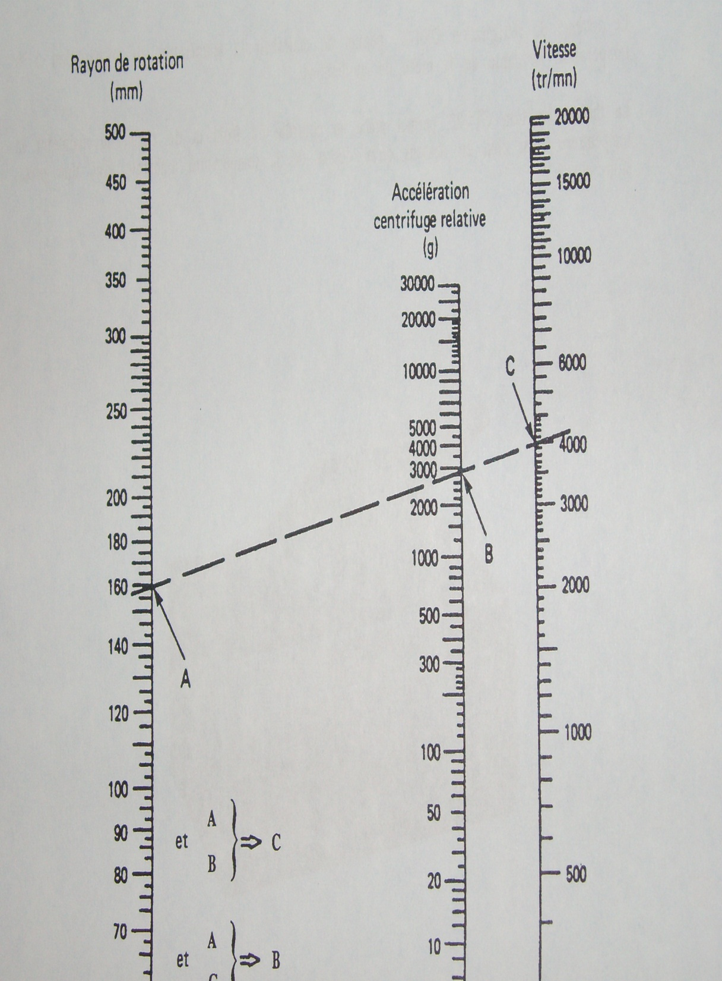
r (poloměr rotoru)
[mm]
otáčky
[f / min.]
Relat.centrif. síla
(RCF)
[g]

Slide 16
Typy centrifug
Nízkoobrátkové - zrychlení 5.10⁴ ms⁻²(5000g)
Středněobrátkové - zrychlení 2.10⁵ ms⁻²(20000g)
Vysokoobrátkové - zrychlení 10⁷ ms⁻² –
ultracentrifugace virů
Rotory výkyvné - menší zrychlení, rozdělení
horizontální (odstředivá síla
kolmo ke dnu)
Rotory úhlové - větší počet otáček, kratší doba
dělení

Slide 17
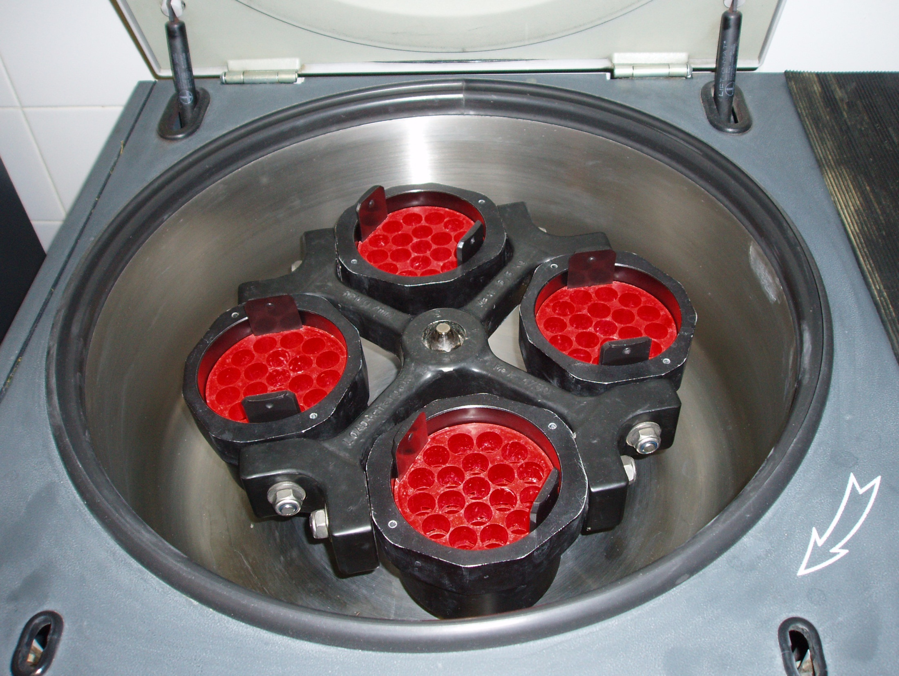

Slide 18
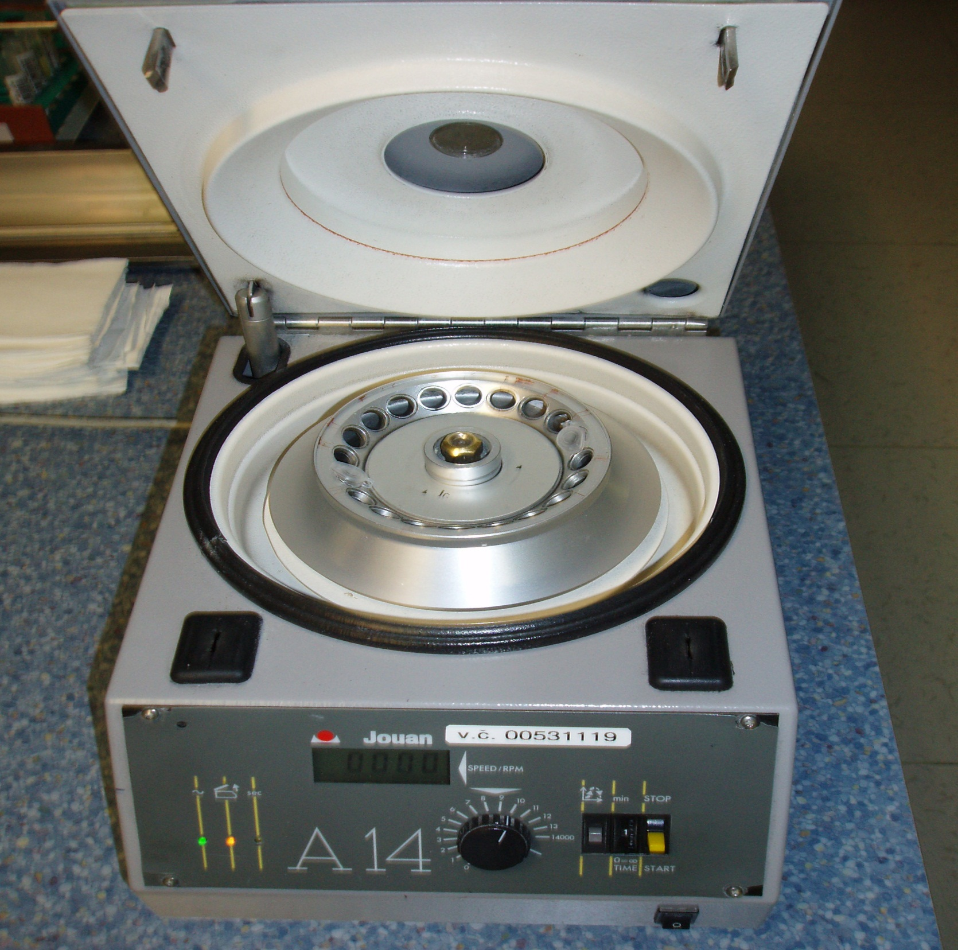

Slide 19
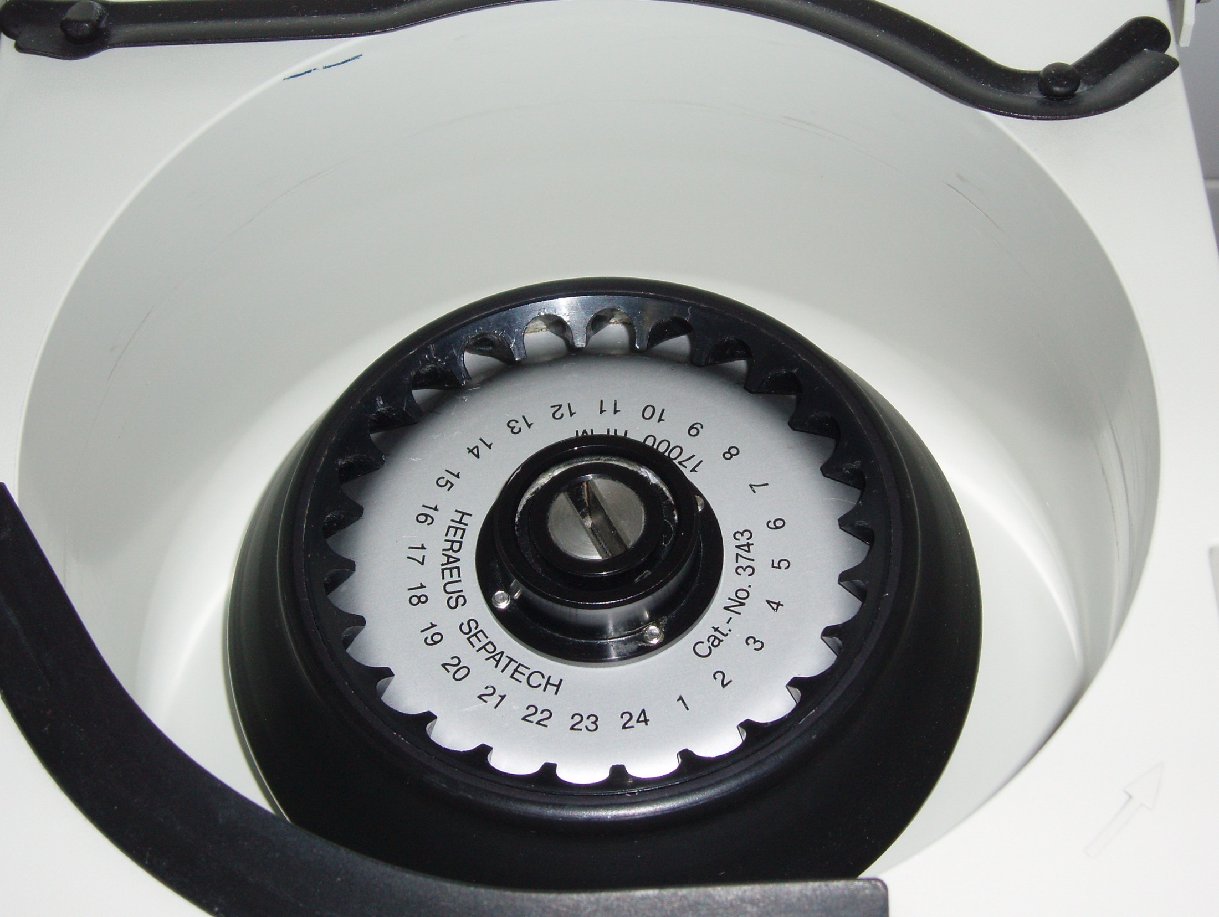

Slide 20
Centrifugace
Krevní elementy (erytrocyty, leukocyty, trombocyty, v případě séra krevní sraženina) - vyšší specifická hustota -účinkem odstředivé síly do dolní části odběrové nádobky
V horní části sérum případně plazma
Separační gel - specifická hustota mezi krevními
elementy a sérem nebo plazmou
- po centrifugaci mezi nimi – oddělení
- zabrání průniku látek z krevních elementů
(např. draslíku) do séra nebo plasmy
- odstraňuje nutnost sérum nebo plazmu po
centrifugaci přenést do jiné zkumavky

Slide 21
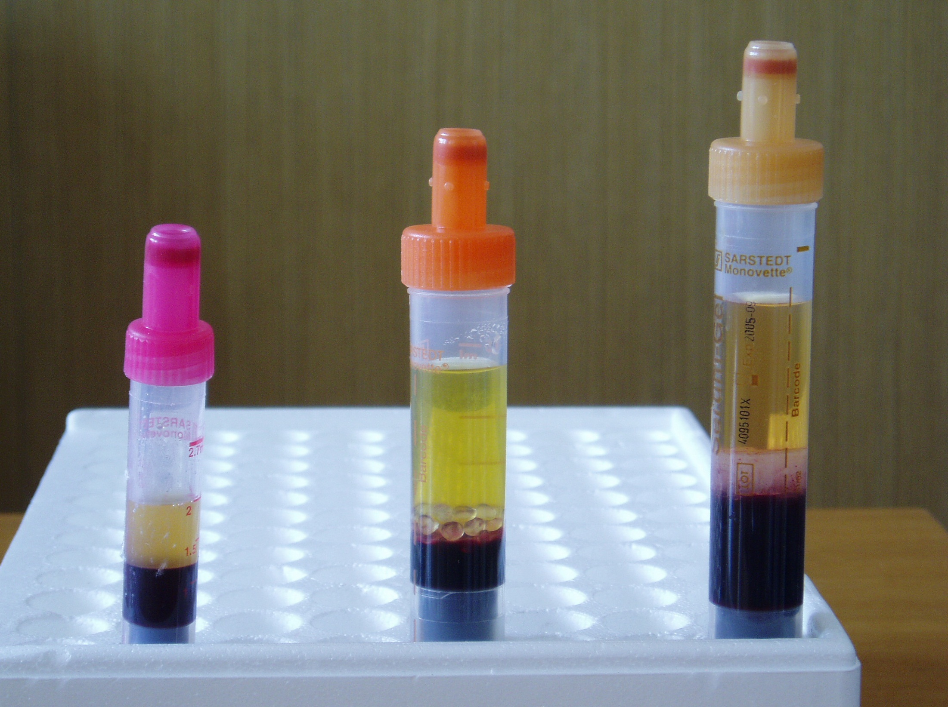

Slide 22
Cytofuga
Příprava mikroskopického preparátu
k cytomorfologickému vyšetření mozkomíšního moku - cytospin

Slide 23
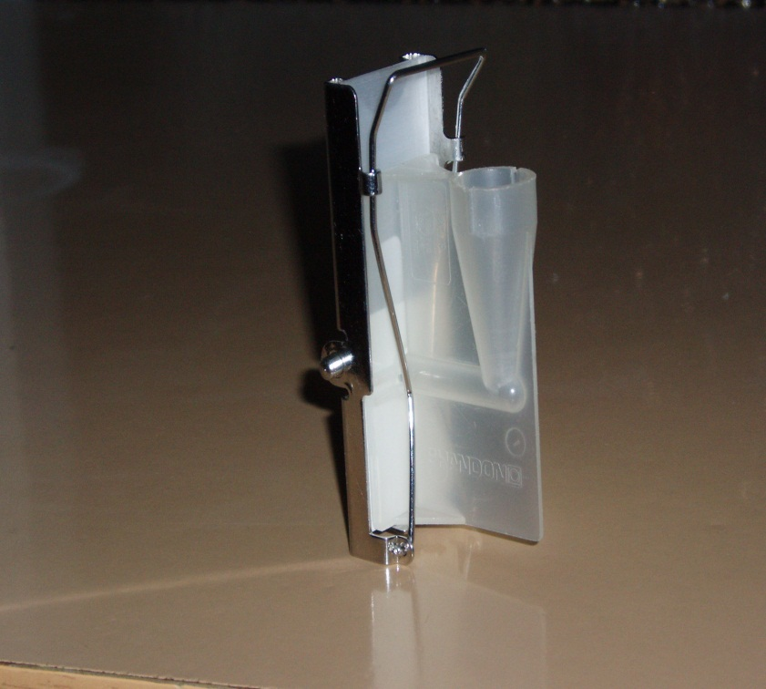
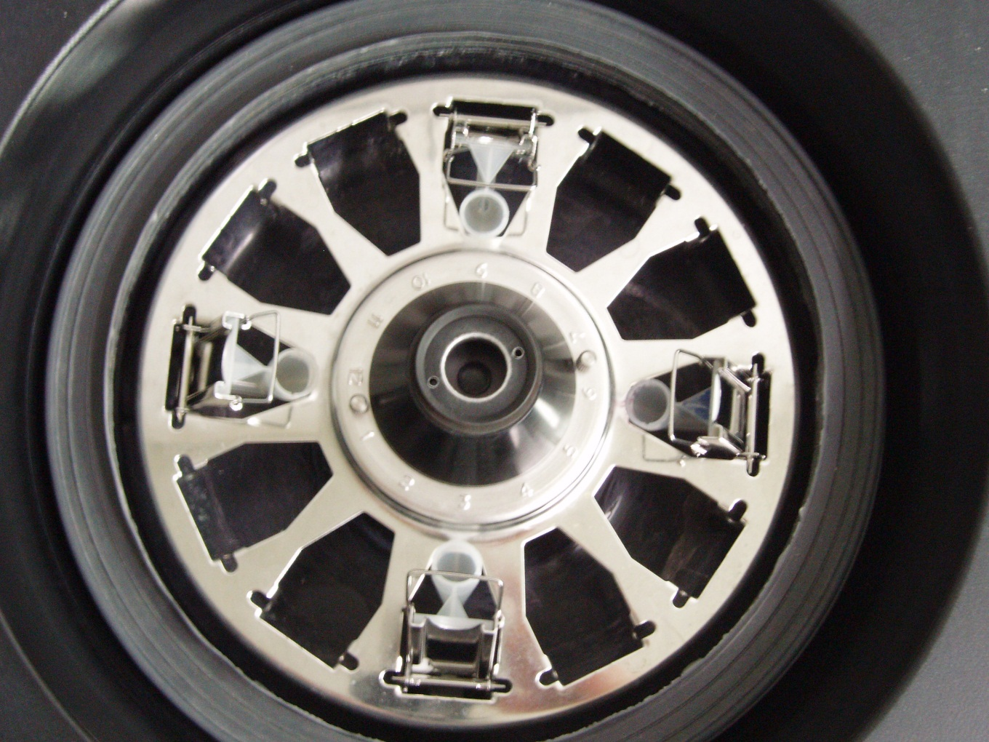

Slide 24
Speciální centrifugační nádobky pro následující účely
1) Zahuštění močí, likvorů
Stanovení specifických proteinů
2)Analýza ze slin
Zpracování hustých biologických materiálů

Slide 25
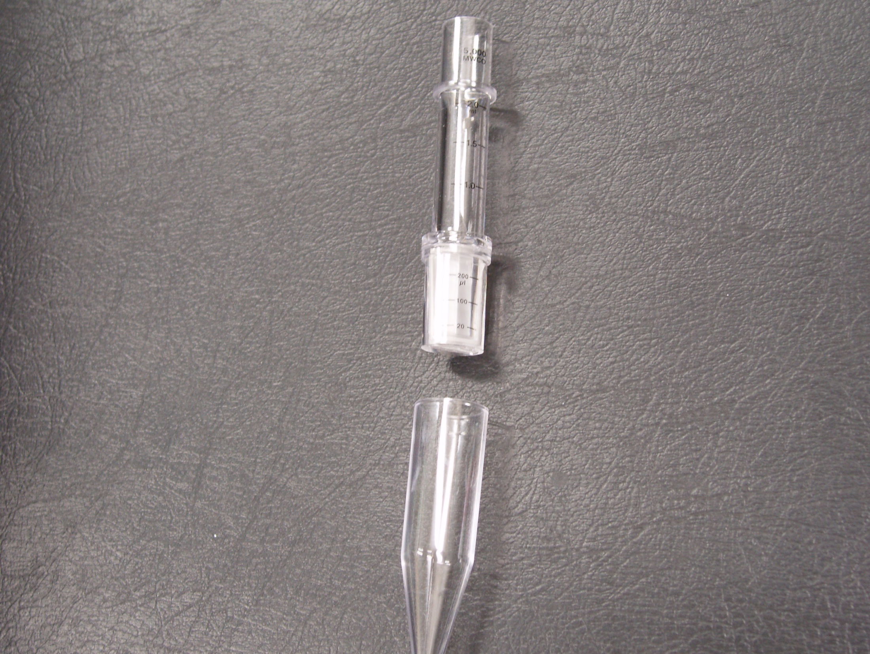

Slide 26
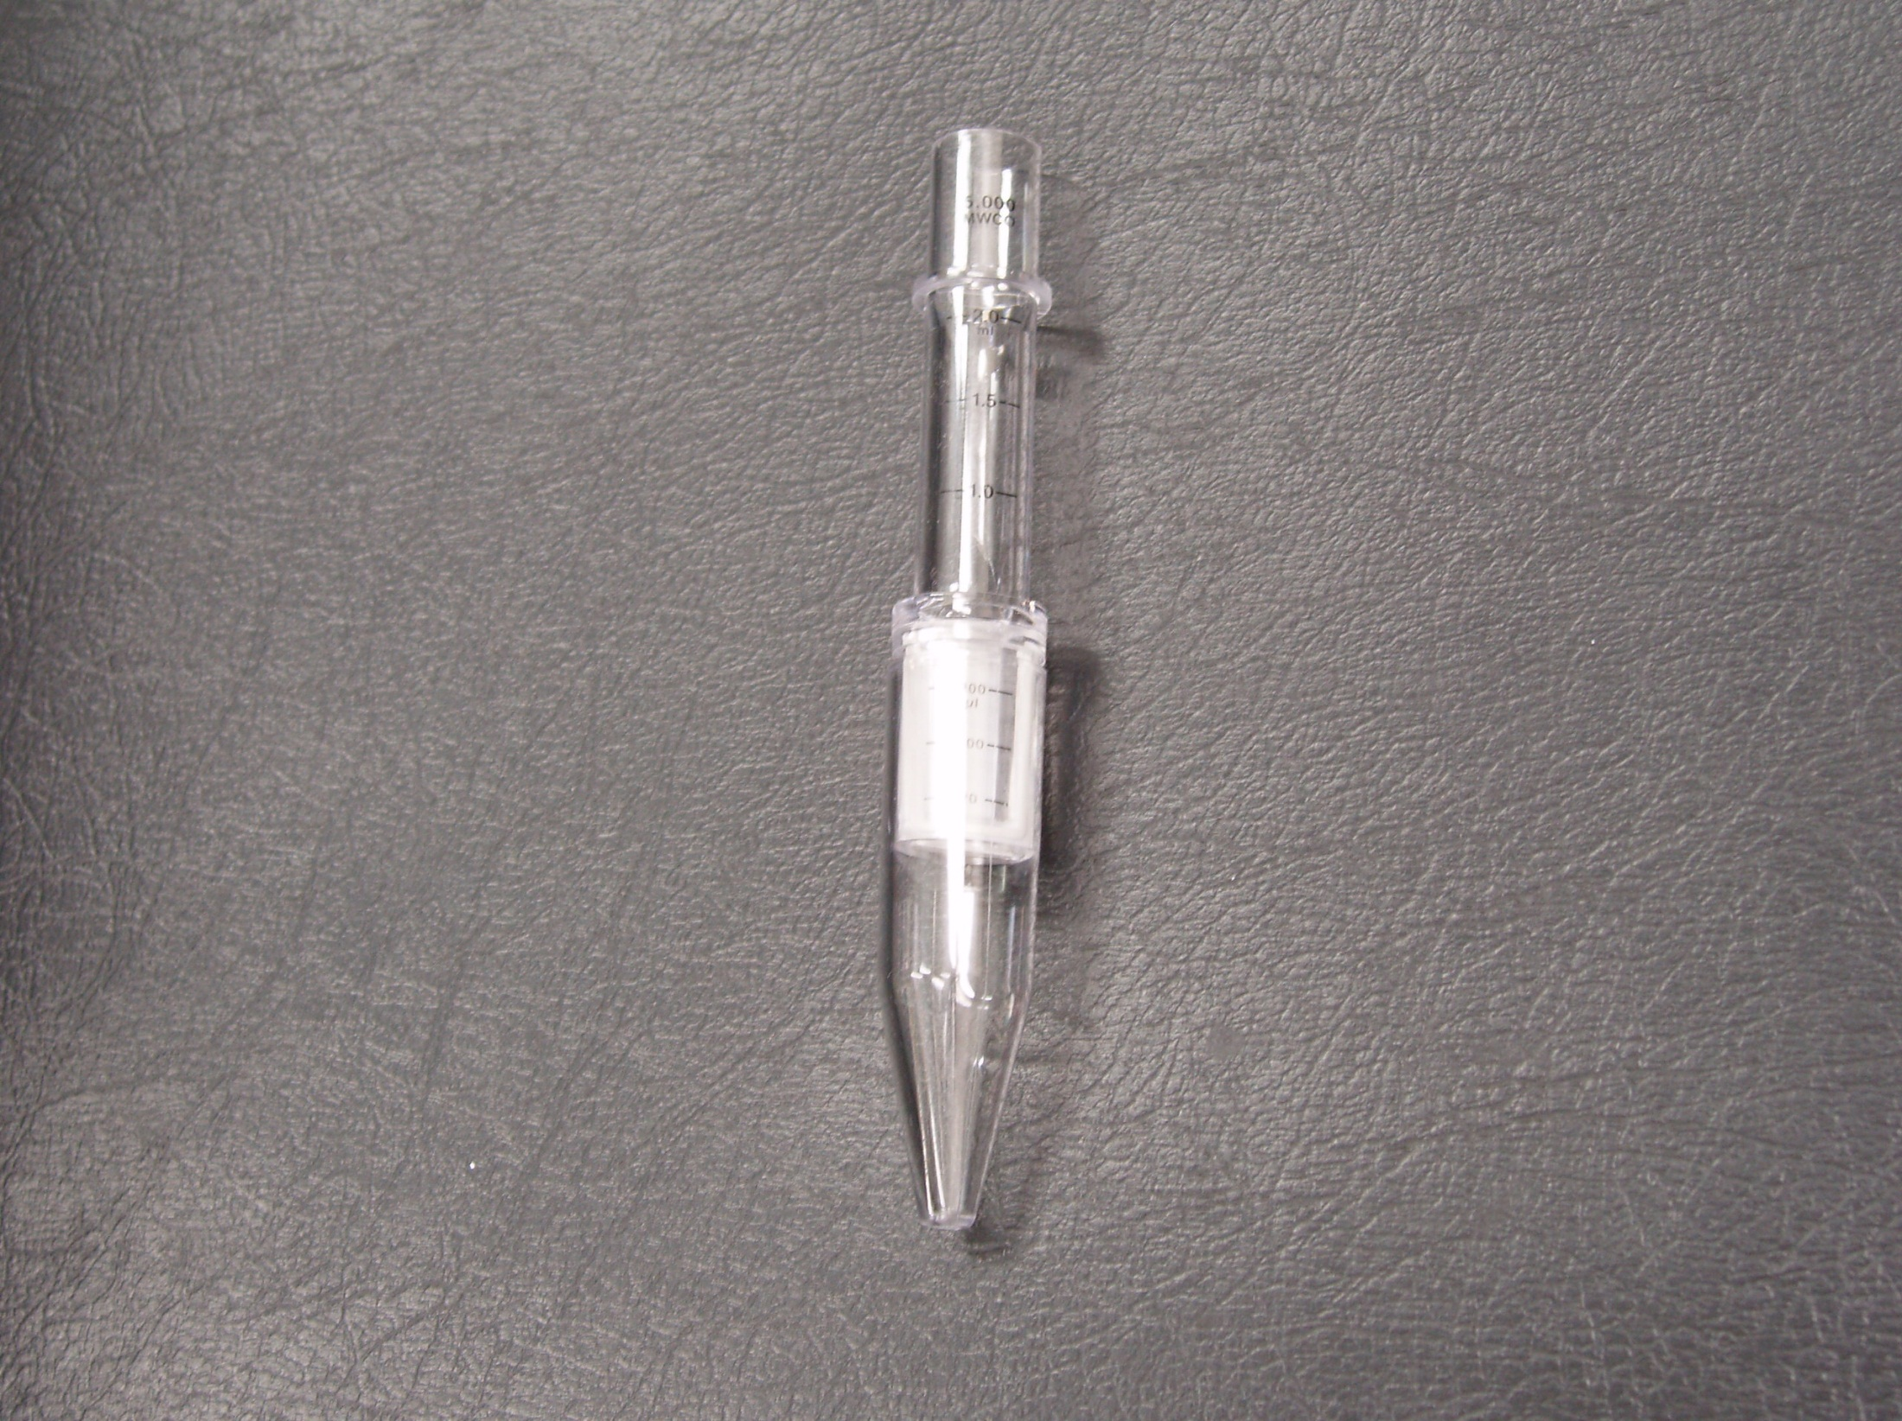

Slide 27
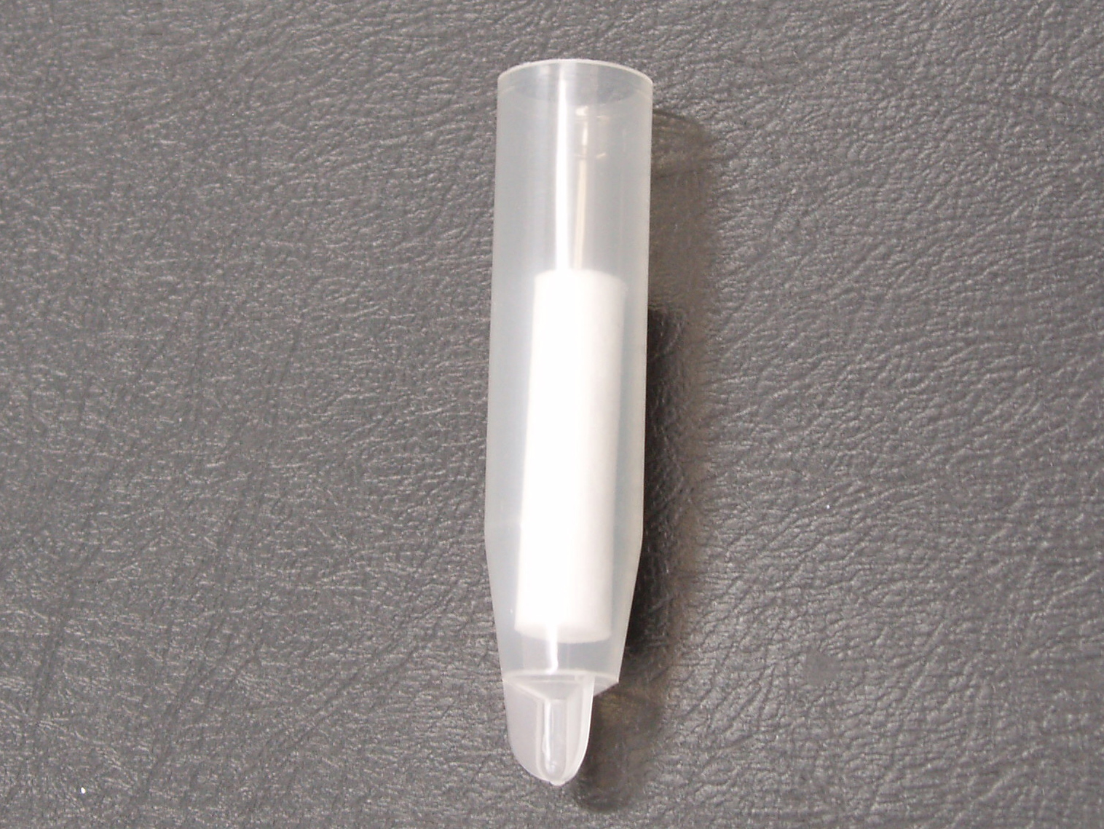

Slide 28
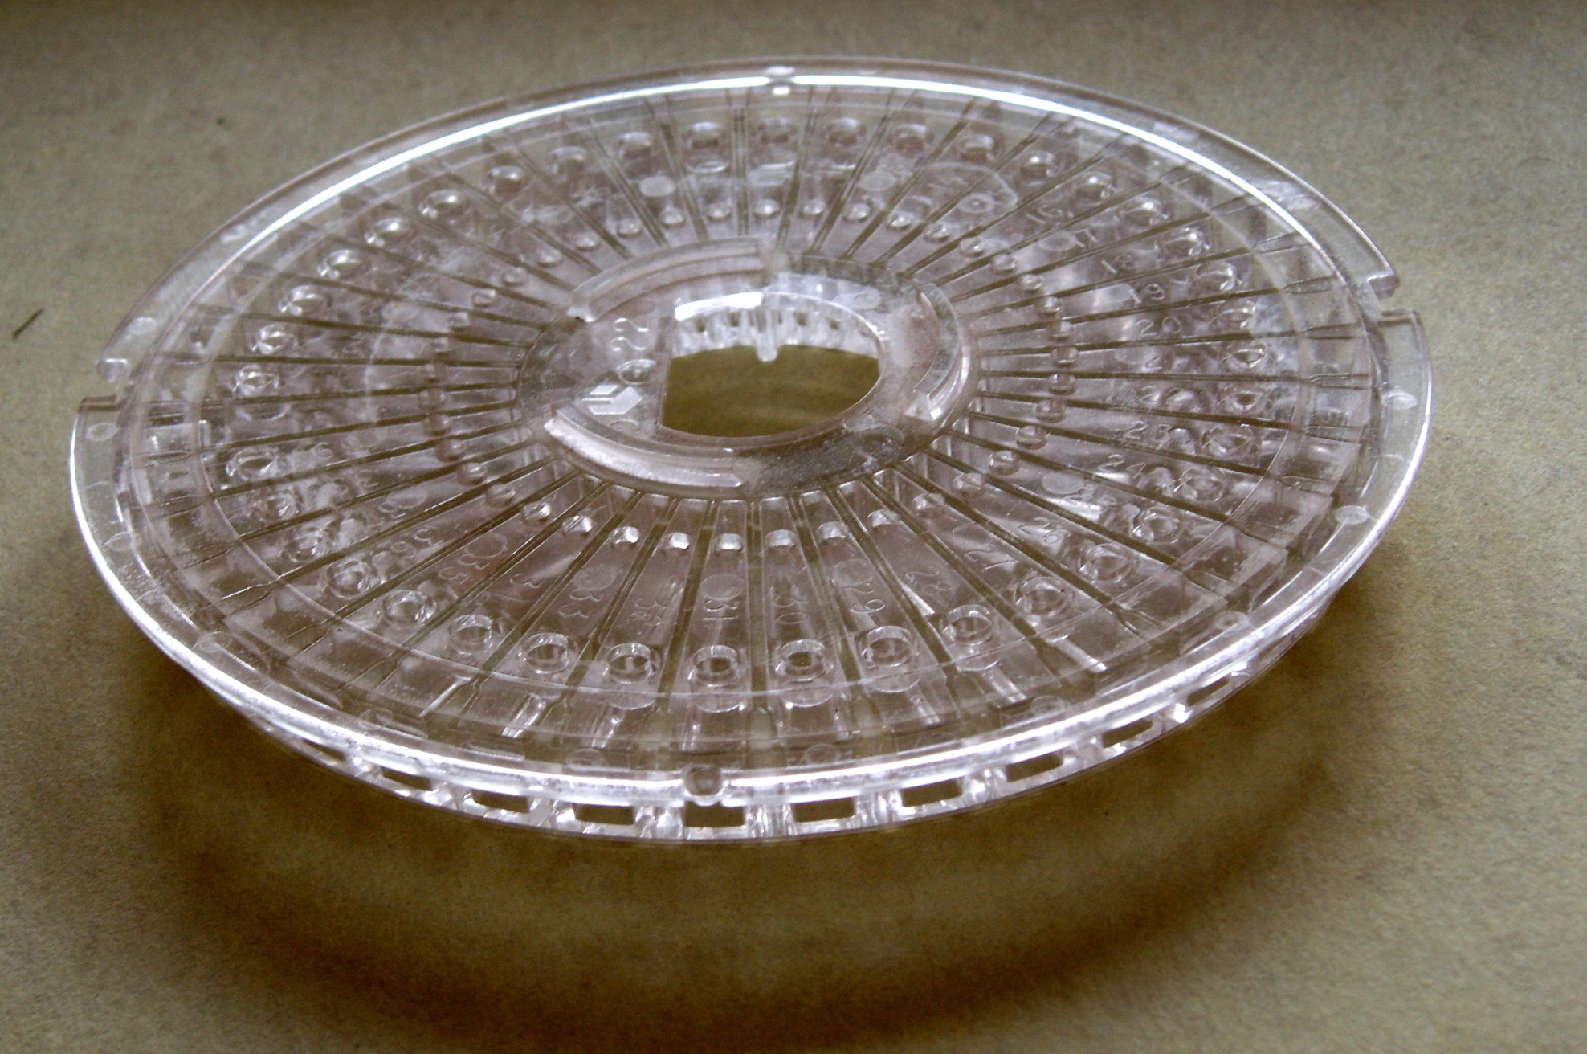
Centrifugační automatické analyzátory
(historie)
otvor pro pipetování reagencie
otvor pro pipetování vzorku
kyveta s vertikálním průchodem paprsku

Slide 29
Automatizovaná a robotizovaná perianalytická laboratorní fáze
– jednotlivé kroky :
Identifikace biologického materiálu
Centrifugace
Kontrola vzorku (objem, interference)
Odzátkování
Označení aliquotů čarovým kódem - labeling
Rozpipetování – aliquoting
Zazátkování
Roztřídění - sorting
Archivace
Skladování

Slide 30
Perianalytické (preanalytické) systémy
Základní části:
Vstup – místo pro vkládání zkumavek
Dopravníkový systém - transport zkumavek mezi jednotlivými funkčními jednotkami
Laserová čtečka k identifikaci vzorku načtením čárového kódu
Robotizovaná centrifuga
Odzátkovací zařízení
Tisk a nalepení štítků s čárovým kódem
Zařízení pro roztřídění primárních zkumavek a aliquotů pro cílové analyzátory
Chlazený sklad pro uložení vzorků – automaticky posílá vzorky pro analýzu doordinovaných testů, po uplynutí skladovací doby vyhodí vzorky

Slide 31
Typy laboratorní perianalytické automatizace
Celková
Perianalytická zařízení spojená transportní dráhou přímo s analyzátory ( „On-line“)
a) kruhové uspořádání
b) moduly uspořádané stavebnicově za
sebou
Diskrétní
Samostatně stojící pracovní stanice
Roznášení vzorků k analýze do samostatně stojících přístrojů

Slide 32
Samostatně stojící preanalytické stanice

Slide 33
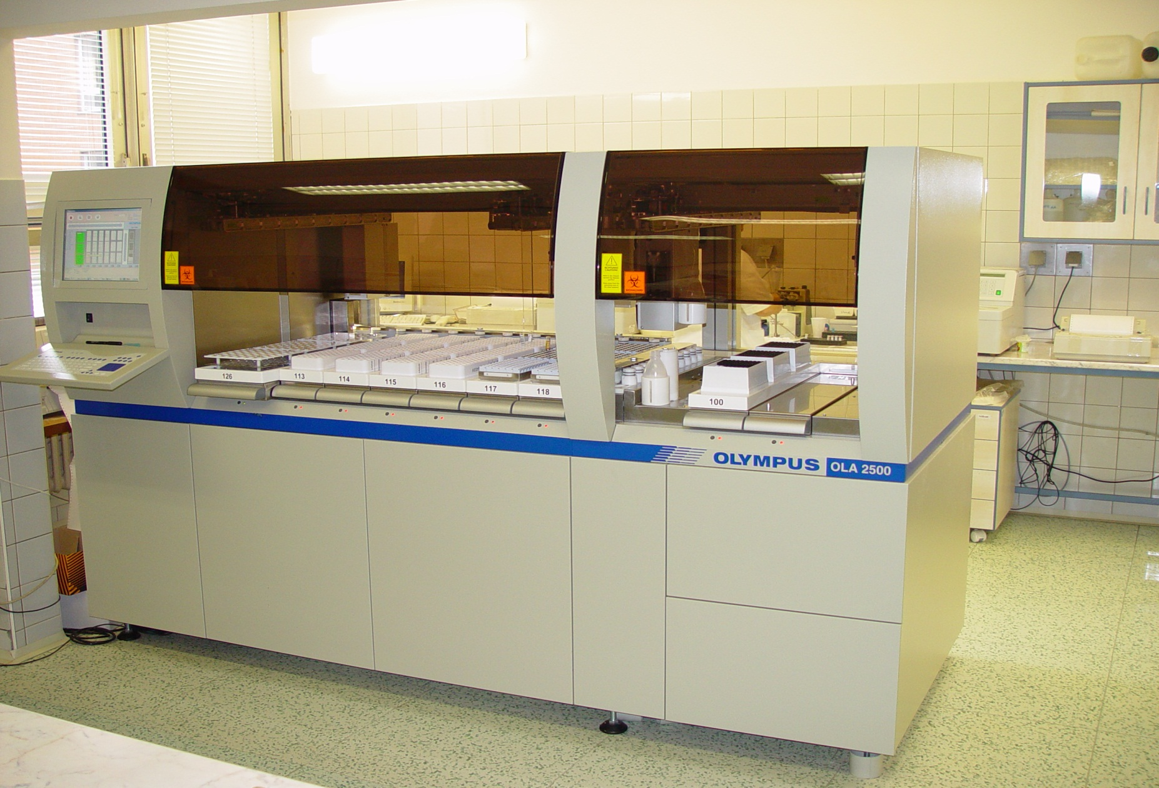
OLA 2500 (Beckman)

Slide 34
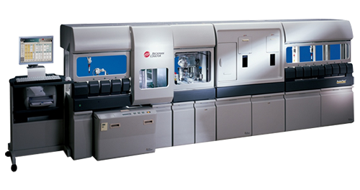
AutoMate 800, Beckman
Plynulé vkládání vzorků včetně pediatrických v adaptéru 13x75
Centrifugace
Stanovení objemu před odvíčkováním a rozdělením na alikvoty
Možnost třídění přímo do stojánků pro jednotlivé analyzátory

Slide 35
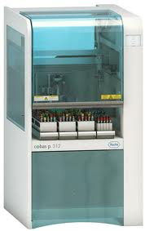
Preanalytický systém cobas p 312 - „Kolibřík“, Roche
Malý, výkonný preanalytický systém (1mx1m)
Velmi vhodný pro menší laboratoře, pro provozy s nedostatkem místa
Zpracování 100 až 2000 vzorků za den
Provede odzátkování, třídění a archivaci vzorků z různých oborů
(klinická chemie, imunologie,
hematologie, koagulace a močová
analýza)

Slide 36
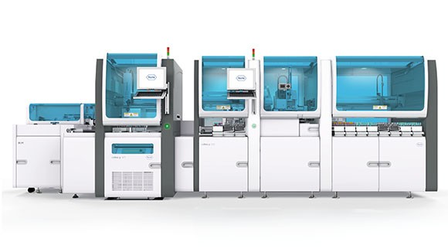
cobas p 612, Roche
Bez alikvotačního modulu se nazývá p512
Až1400 vzorků/hod
Na obrázku spojený s centrifugou cobas p471
Umožňuje nasypání vzorků (bulk loading)

Slide 37
Celková automatizace
– systémy online spojené s analyzátory

Slide 38
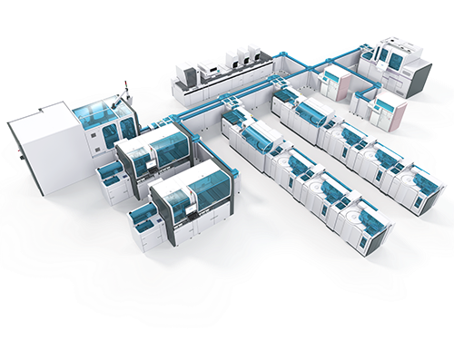
CCM, Roche (cobas conection moduls) – spojený s preanalytikou cobas p612 může být online připojen na analyzátor např. modul cobas p 602 nebo cobas 8000

Slide 39
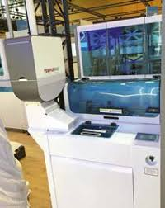
Bulk loader CCM
– možnost nasypání zkumavek
(v tomto případě napojený přímo na potrubní poštu)

Slide 40
Power Processor (Beckman Coulter)
spojený s analyzátory (St. Dominic-Jackson Memorial
Hospital, Jackson, Mississippi)

Slide 41
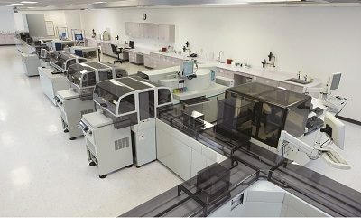
Aptio Automation, Siemens

Slide 42
Aptio Automation, Siemens
Dopravníkový systém včetně centrifugy
Třídění – 800 vzorků/hod.
Vzorky stačí nasypat do systému
Centrifuga – 300 vzorků/hod.
Možnost připojení biochemických i imunochemických analyzátorů Advia, Immulite, Dimension, hematologické analyzátory včetně koagulometrů
Víčkování pomocí fólie

Slide 43
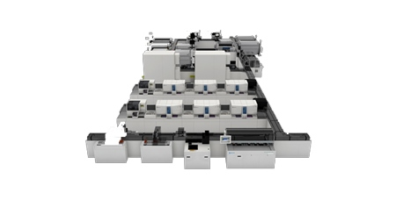
Accelerator a3600, Abbott
Celková laboratorní automatizace
Možnost napojení analyzátorů jiných výrobců

Slide 44
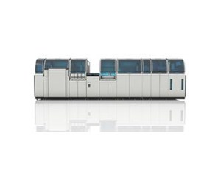
Preanalytický systém cobas 8100, Roche

Slide 45
Preanalytický systém cobas 8100, Roche
RFID nosič – 3D transport
Input station – identifikace, centrifugace, odzátkování
Aliquot station – příprava alikvotů, roztřídění, archivace nebo odeslání na analýzu
Output station – mezisklad na 1000 vzorků (z něj pouze softwarově posílány vzorky na provedení doordinovaných vyšetření; automaticky posílá vzorky na dokončení pokud to analyzátor již umožňuje), třídění, zátkování

Slide 46
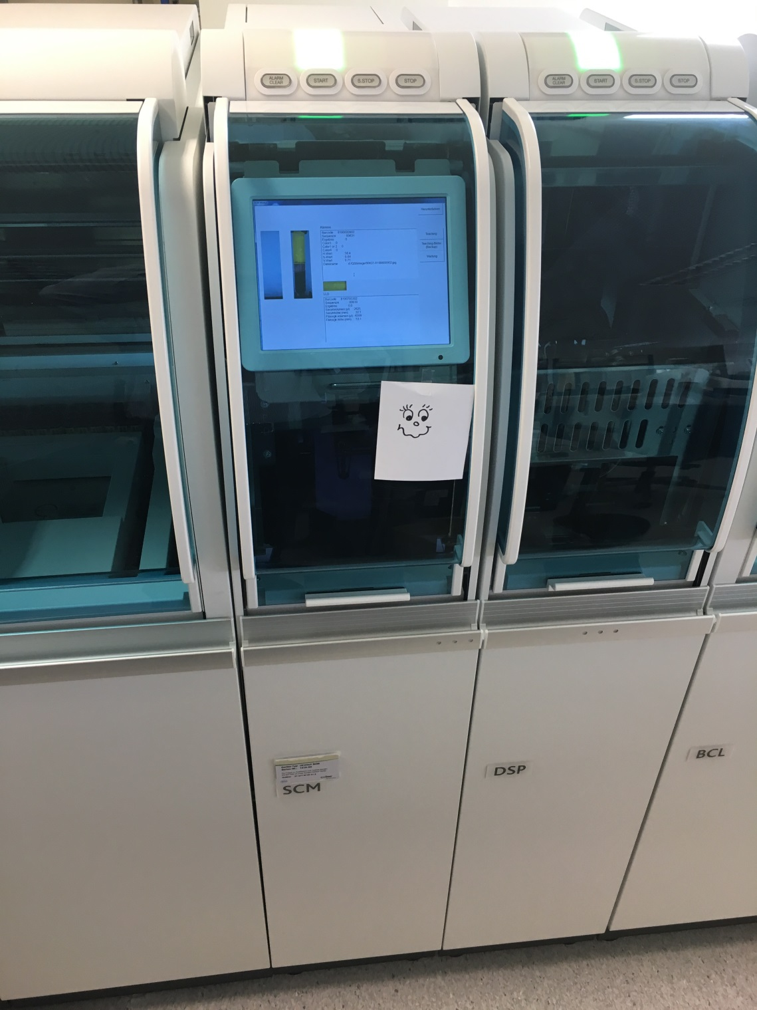
Sample Check modul
Kontrola objemu vzorku
Zjištění přítomnosti interference,
rozdělení do skupin

Slide 47
Chlazený sklad p 501/p701 (k MPA), Roche

Slide 48
Chlazený sklad p 501/p701 (k MPA), Roche
Ukládá 400 zkumavek/hod.
Automaticky zátkuje a odzátkovává
Likviduje vzorky po uplynutí expirace
Kapacita 13500 zkumavek modul p501
Kapacita 27000 zkumavek modul p701

Slide 49
Trend pro středně velké laboratoře
Pracovní stanice spojující některé funkce preanalytiky, klinickou a imunochemickou analýzu

Slide 50
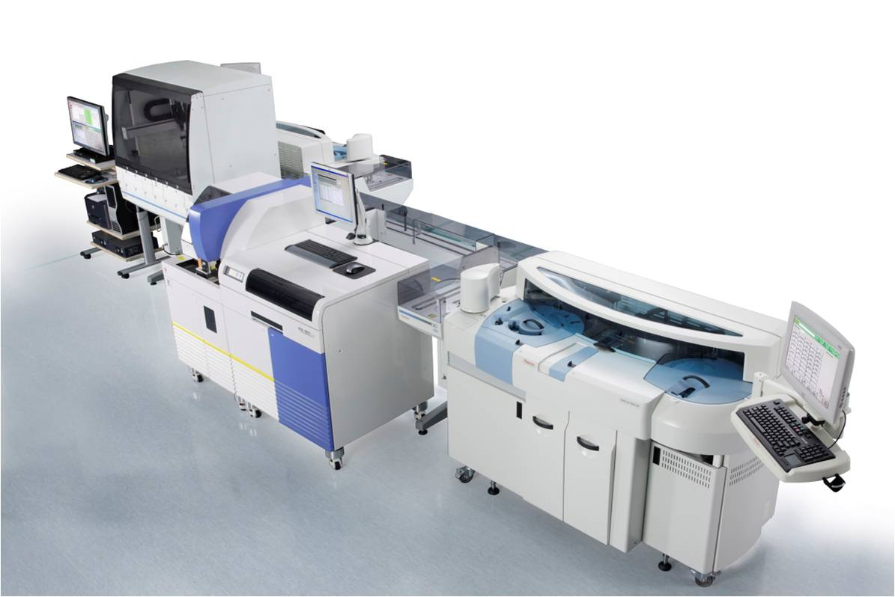
Automatický systém KORUS (dodává Medesa)
Umožňuje konsolidaci biochemických a imunochemických metod
Vhodný pro střední laboratoře s výkonem od 200 000 do
1 000 000 testů za rok
K dispozici více jak
100 metod pro vyšetření
z jednoho vzorku
Systém se skládá z
biochem. a imunochem.
části, z dopravníku a
modulu pro vklad vzorku

Slide 51
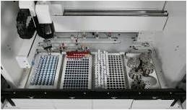
Automatický systém KORUS
Biochemická část systému zabezpečena přístrojem KONELAB PRIME 60 (Thermo Scientific) - 600 testů/hod, 45 pozic na reagencie)
Imunochemická část systému zabezpečena přístrojem AIA-2000 (Tosoh Bioscience ) - 200 testů/hod, 48 metod)
Automatický dopravník má průchodnost až 300 zkumavek za hodinu
Vstup vzorku - modul zajišťuje distribuci vzorků po automatické lince a automatické třídění vzorků po dokončení analýz
(ES Flex)
Odvíčkovač zajišťuje
odstranění víček

Slide 52
Power Link, Beckman
AU680
Power Link
UniCel DxI 600 or 800
Včetně odzátkování

Slide 53
Power Express, Beckman
Složeno z AU5800 a UniCel DxI 800 immunoanalyzátor
RFID technologie
Konsolidace chemie, klinický
informační systém a hematologie
Možnost integrace s chlazeným skladem (skladování a likvidace vzorků)

Slide 54
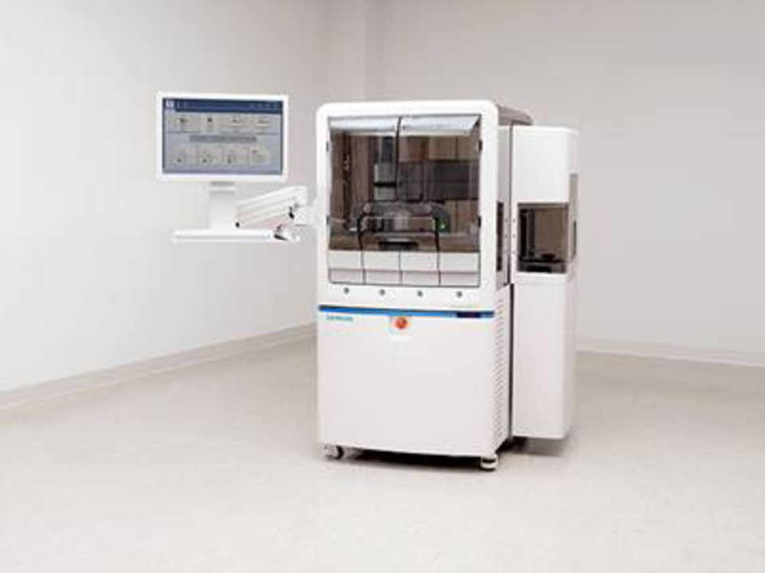
VersaCell X3, Siemens
Automatický třídič
200 vzorků/hod
Spojený s centrálním Data managerem
Možnost připojení až tří přístrojů (biochemické i imunochemické analyzátory)

Slide 55
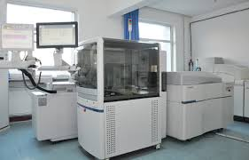
VersaCell X3 - ve spojení s analyzátory Siemens

Slide 56
Řešení preanalytické fáze
– pouze software
Zajišťuje automatický tisk alikvotačních štítků,
případně sledování vzorku a skladování.
Manuální rozpipetování vzorků a další operace
provede obsluha
Infolab (LIS), MP Program
iPAW, Beckman

Slide 57
Výhody preanalytických systémů
Zkrácení TAT
Úspora personálu
Odstranění možnosti potenciální záměny materiálu
Omezení styku s biologickým materiálem
Zachycení sraženiny v séru před analýzou
Representativní laboratoř

Slide 58
Aptio Automation, Siemens
https://www.siemens-healthineers.com/cz/laboratory-automation/systems/aptio-automation
Na odkazu je v kapitole Features and Benefits několik dílčích videí –např. Sample Mixer Module

